Slide 1
子音の分類と発音（2）
①
「英語音声学」／「英語学概論２」
第4回

Slide 2
英語の子音
②
調音 位置 調音 様式 | 両唇音 | 唇歯音 | 歯音 | 歯茎音 | 歯茎口蓋音 | 硬口蓋音 | 軟口蓋音 | 声門音
破裂音 | ｐ,ｂ |  |  | ｔ,ｄ |  |  | ｋ,ｇ
摩擦音 |  | ｆ,ｖ | Θ,ð | ｓ, ｚ | ʃ,ʒ |  |  | ｈ
破擦音 |  |  |  |  | ʧ,ʤ
鼻音 | ｍ |  |  | ｎ |  |  | ŋ
流音 |  |  |  | ｒ, ｌ
渡り音 | ｗ |  |  |  |  | ｊ
青字は無声音、赤字は有声音

Slide 3
鼻音(nasal)
③
呼気が（ ）を通って作られる音。
すべて（ ）音。
[m] 両唇鼻音(bilabial nasal)
（ ）を結んで、鼻から息を出す
[n] 歯茎鼻音(alveolar nasal)
（ ）を（ ）に付け、鼻から息を出す
※（ ）位置の[n]は長い

Slide 4
語末の [n] と「ン」
④
ペン [N] | pen [n]
ライオン | lion
クレーン | crane
プラン | plan
チャンピオン | champion

Slide 5
鼻音
⑤
軟口蓋鼻音(velar nasal)
（ ）を（ ）に付け、鼻から息を出す
日本語のガ行は、
語頭では[g]、 がっこう[gakko:]、
語中では、だいがく[daiŋaku]または[daigaku]
ただし、十五日[-go-]、十五夜[-ŋo-]

Slide 6
ngの発音２種
⑥
ngは、語末で [ŋ]
ring[riŋ], thing[θiŋ]
語中で
名詞・形容詞は、[ŋg]
finger[fiŋgər], longer[lɔŋgər],
動詞からの派生するV-er は [ŋ]
singer[siŋər]

Slide 7
流音(liquid)
⑦
呼気の流れがやや狭められるが、
（ ）の上や横を通って流れる音。有声音。
[l] 歯茎側音(alveolar lateral)
（ ）を（ ）にしっかりと押し当て、
舌の（ ）から空気が流れる

Slide 8
流音
⑧
[r] 歯茎半母音(alveolar semi-vowel)
舌先を（ ）て、
（ ）に近づける（巻舌音）
＝舌先をどこにもつけない
※日本語のラ行音は、歯茎単顫動音[ ɾ ]
（舌先が歯茎に一度軽く触れる）
英語の[r]は、舌先がどこにも触れない
英語の[l]は、舌が歯茎裏にべったりとつく

Slide 9
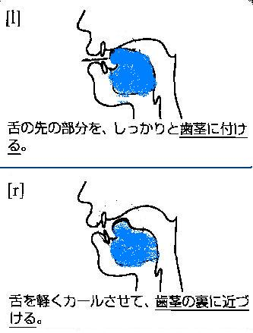
⑨
lead / read
light / right
cloud / crowd
glass / grass

Slide 10
[r]と[l]（と[ɾ])の発音区別
⑩
ランク | rank | レンズ | lens
ランプ | lamp | ロープ | rope
リスク | risk | ローン | loan
リスト （目録） | list | リアル | real
レンタル | rental | ルール | rule

Slide 11
[r]と[l]（と[ɾ])の発音区別
⑪
ランド |  | リスト（手首）
リンク |  | ルーム
ロード |  | アメリカ
ロンドン |  | フランス
ローマ |  | フルート
ルック |  | フリー

Slide 12
半母音（渡り音） （semi-vowel)
⑫
狭めが緩いため（ ）が良く、母音に近い。
前の音または次の音へのつなぎの音（渡り音）。
say, bow,
[w] 両唇渡り音(labial glide)
決まった調音点なし。唇の（ ）が強く、
唇を（ ）ように。
[j] 硬口蓋渡り音(palatal glide)
舌の位置を硬口蓋近くまで（ ）

Slide 13
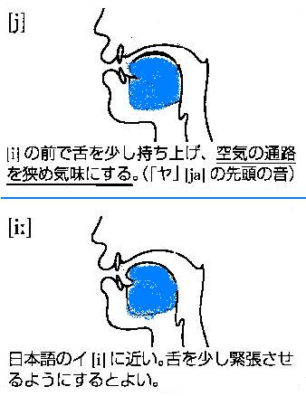
⑬
yeast / east
year / ear

Slide 14
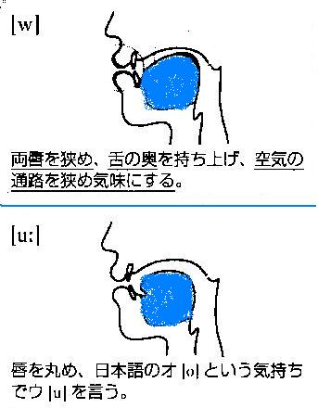
⑭
woos / ooze

